Slide 1
Interdiction des chauffages électriques ? Contexte politique Mercredi 8 octobre 2014, Chéserex
Bolay Guy-Philippe Député PLR Lavaux-Oron

Slide 2
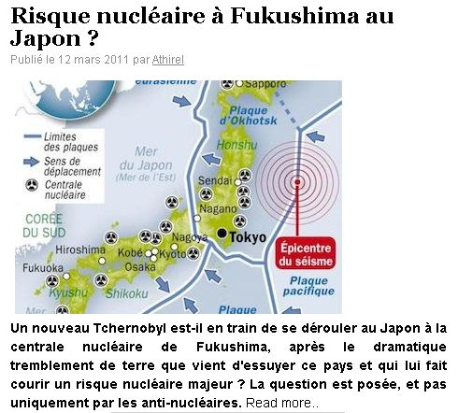
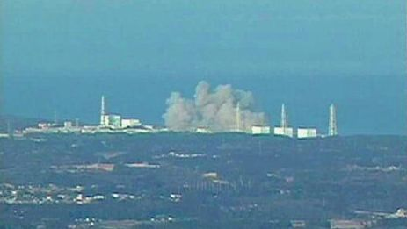
Origine : Fukushima
11 mars 2011

Slide 3
Présentation fin 2011 du Projet LVLEne
Conférence de presse
6 février 2012
32 membres

Slide 4
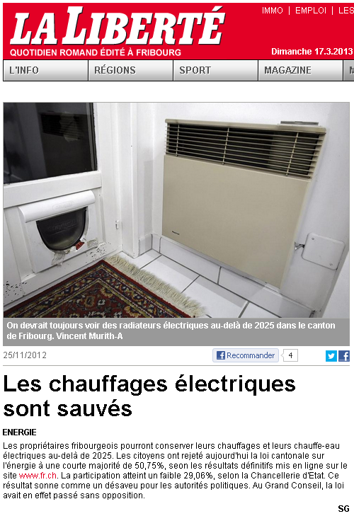
Politique cantonale
Votation à Fribourg, 25 novembre 2012 courte majorité de 50,75%, participation de 29,06%
Loi vaudoise (LVLEne) revue en profondeur, maintien de l’interdiction, nombreuses exceptions

Slide 5
Courrier du 16 août 2013
Mention du poids de Choc électrique : hausse de 14 à plus de 3’600 membres / sympathisants
Rappel des principaux points d’argumentation :
Une loi anti-électricité
Principes de proportionnalité, d’exemplarité et d’équité
Coût financier disproportionné (CHF 100’000 / maison)
Encouragement public dans le passé
Problème de liberté du commerce et de l’industrie
Propositions d’amendement
Art. 30a, alinéa 1 : suppression « renouvellement »
Art. 30a, alinéa 3 : suppression de l’alinéa

Slide 6
Débat GC Sept-Oct 2013
Crainte manifeste du lobby de Choc électrique, risque de faire capoter toute la LVLEne
Amendement déposé par les Verts-libéraux, Verts et Socialistes
Art. 30a, alinéa 3 : suppression de l’alinéa, mais promesse de revenir avec une motion séparée après adoption LVLEne
Amendements déposés par le PLR
Art. 30a, alinéa 1 : mention « renouvellement intégral »
Art. 30a, alinéa 3 : suppression de l’alinéa
Résultat final : alinéa 3 supprimé, 104 à 10, mais maintien de l’alinéa 1, 84 à 39 → vote final le 29 octobre 2013

Slide 7
Nouvel article 30a LVLEne
1 Le montage et le renouvellement de chauffages électriques à résistance pour le chauffage - des bâtiments ; - de l'eau chaude sanitaire ; - des terrasses et endroits ouverts ; est interdit.
2 Des autorisations exceptionnelles pour le chauffage des bâtiments et la production d’eau chaude sanitaire sont définies dans le règlement. Elles ne peuvent être octroyées que: - pour des installations provisoires ; - pour des chauffages de secours ; - lorsque le recours à un autre système de chauffage est impossible ou disproportionné.

Slide 8
Nouvel article 30a LVLEne
3 Le Conseil d’Etat peut accorder des subventions pour le remplacement des chauffages électriques fixes lorsque le nouveau vecteur énergétique est basé sur une énergie renouvelable

Slide 9
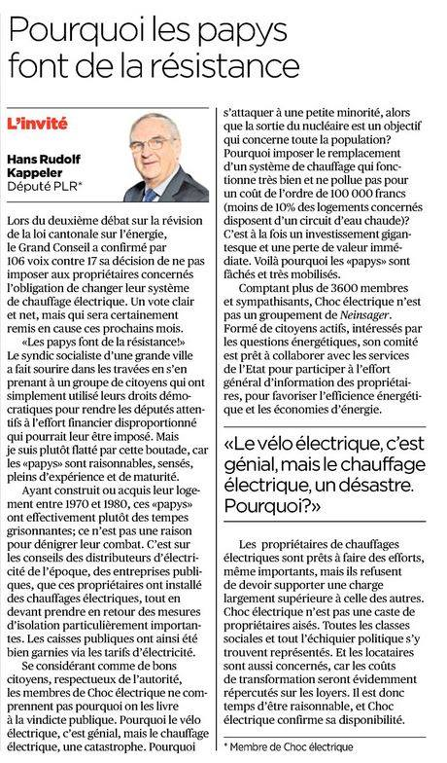
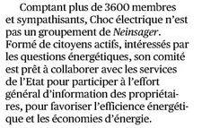
Opinion 24H 11 octobre 2013

Slide 10
Entrée en vigueur LVLEne
Courrier de Choc électrique à Mme De Quattro du 30 octobre 2013, confirmant notre disponibilité
Loi publiée le 12 novembre 2013 dans la FAO, aucun référendum lancé contre la LVLEne
Réponse positive de Mme De Quattro au courrier de Choc électrique le 28 novembre 2013
Communiqué du Conseil d’Etat du 6 février 2014, entrée en vigueur de la LVLEne au 1er juillet 2014
Rédaction du règlement d’application, entrée en vigueur 1er août 2014 / 1er février 2015

Slide 11
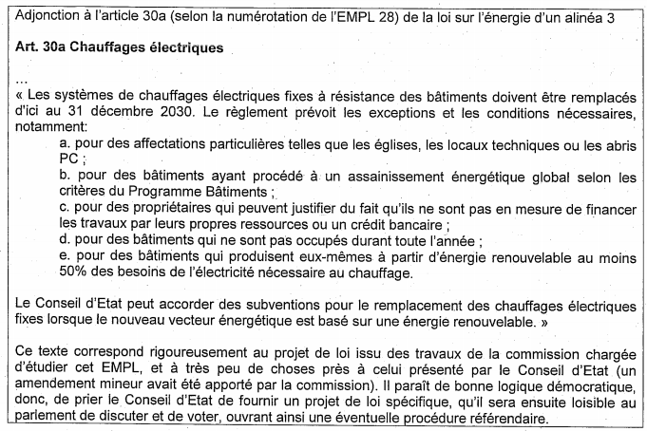
Init. Pidoux 4 février 2014

Slide 12
Planning Initiative Pidoux
11 mars 2014 : développement
Vu le débat, demande par M. Pidoux de renvoi en commission (automatique)
Séance de commission le 13 juin 2014
Débats au Grand Conseil: automne 2014 pour prise en considération, OK probable / printemps 2015 pour révision LVLEne
Référendum éventuel : printemps/été 2015
12’000 signatures à récolter en 60 jours

Slide 13
Point de situation
Règlement d’application, pire que la loi
Interdiction du chauffage électrique, inscrite dans la LVLEne, énervement prévisible GC
Vœu de la commission d’un contre-projet, accueil favorable du Conseil d’Etat, mais résultat intermédiaire (loi-Ip Pidoux)
Initiative Pidoux acceptée = Référendum chauffage électrique et boilers, avec CVI et 25’000 propriétaires fâchés + entourage

Slide 14
Nous avons besoin d’aide …
Cliquez sur J’aime !!!
… et merci pour votre attention !

